Slide 1
自動駕駛中認知和視覺負荷對接管請求後駕駛性能的影響
Effects of cognitive and visual loads on driving performance after take-over request (TOR) in automated driving
報告者: 陳善治 指導教授: 柳永青 教授
作者: Choi et al.
期刊(年分): Applied Ergonomics (2020)

Slide 2
背景動機及目的
1

Slide 3
1-1 背景動機
第一章
自動駕駛有望減少當今由人為錯誤造成的車禍數量。然而，自動駕駛也引發了潛在的安全問題。一個這樣的問題是自動駕駛系統仍然無法響應車輛可能遇到的每一種情況。
當自動駕駛系統超出其操作設計範圍時，駕駛員必須控制車輛以響應接管請求 (TOR)。然而，先前對自動駕駛的研究表明，在 TOR 之後，手動駕駛性能下降（Merat & Jamson, 2009；Dambock et al., 2013；Strand et al., 2014；Radlmayr et al., 2014）。
Radlmayr et al.(2014) 在自動駕駛和手動駕駛場景中，在 TOR 之後的事件測量了駕駛性能。與手動駕駛相比，駕駛員在自動駕駛中變道或轉向所需的時間更長。這表明自動駕駛中偶爾的接管可能會導致駕駛員陷入不安全的境地。
Notes:
3.這表明自動駕駛中偶爾的接管可能會導致駕駛員陷入不安全的境地。

Slide 4
1-2 目的
第一章
已知的狀態：
駕駛員了解駕駛員車輛周圍的道路交通環境
駕駛員僅了解前車的運動
駕駛員掃視前方駕駛場景，包括領先的車輛，但關注其他事情，而不是監控前方場景（mind-off-road狀態）
駕駛員不看前方場景並且視線遠離車道（eyes-off-road州；國家公路交通安全管理局，2012 年）
駕駛員的眼睛沒有保持適當的睜開（困倦狀態）。

Slide 5
1-2 目的
第一章
狀態 (1) 和 (2) 已經在部分和有條件的自動化系統中狀態感知對 TOR 後駕駛性能影響的調查中得到了檢驗（Winter et al., 2014）。
在更複雜的交通情況下，需要更長的態勢感知時間有助於更長的接管時間（Son & Park, 2017）。
(3) 至 (5) 中駕駛員狀況的方法和評估指標已適用於評估手動駕駛中的駕駛員狀態（Marquart et al., 2015；Melnicuk et al., 2016）。

Slide 6
文獻探討
2

Slide 7
2.相關文獻
第二章
與手動駕駛相比，駕駛員傾向於從事與日常非駕駛相關的任務，例如看 DVD、使用收音機（Carsten et al., 2012）和吃飯（Llaneras et al., 2013)。研究人員開發了標準化的非駕駛任務（例如 20-Questions Task，Gold et al., 2016），以誘導各種類型的分心並調節駕駛員狀況。

Slide 8
2.相關文獻
第二章
以前的研究（Engstrom et al., 2005；Muhrer & Vollrath，2011；Radl mayr et al., 2014；Zhang et al., 2014)專注於兩種主要類型的分心：認知和視覺。在手動駕駛的研究中，認知和視覺分心都被證明會影響駕駛性能，例如，記憶任務（即認知分心）導致轉向變化減少但不影響速度，而使用觸摸螢幕（即視覺分心）導致速度降低和轉向變化增加（ Engstrom et al., 2005 ）。

Slide 9
2.相關文獻
第二章
在本研究中，我們使用了 N-back 任務 (Kirchner, 1958)，該任務需要記住刺激的順序，以引入認知分心，以及替代參考任務 (SuRT; ISO/TS 14198, 2012)，這需要在屏幕上定位目標刺激，以引入視覺干擾。
為了檢查參與NDRT對 TOR 後駕駛性能的影響，我們比較了不同條件下關鍵事件期間的響應時間和轉向差異（McGehee et al., 2001；Engstrom et al., 2005； Green et al., 2007；Radlmayr et al., 2014)。
Notes:
鑑於NDRT引起的分心會降低 TOR 後的駕駛性能，我們探討了哪些駕駛性能指標對NDRT的難度敏感。此外，為了評估個體差異，我們檢查了NDRT的主觀難度與 TOR 後駕駛表現之間的關係。我們假設與那些發現NDRT難度較低的人相比，那些發現NDRT更困難的人會在駕駛表現指數上產生較低的值

Slide 10
方法
3

Slide 11
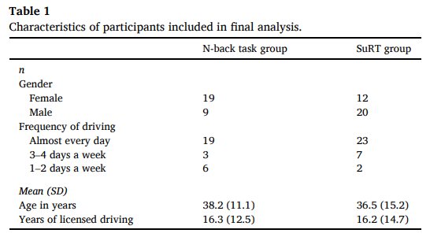
3-1 受測者
第三章
所有人都在日本茨城縣筑波市招募。 在參與之前，所有參與者都獲得了書面知情同意書。 所有研究方案均經日本國立先進工業科學與技術研究所 (AIST) 的機構審查委員會批准。 表 1 顯示了最終分析中包含的參與者的特徵。

Slide 12
3-2 儀器設備
第三章
該實驗是在 AIST 的駕駛模擬器中進行的。駕駛模擬器由實車駕駛室、300 度視野環境、六自由度電動運動系統和音響系統組成

Slide 13
3-3 受測者工作
第三章
每個條件的持續時間約為 25 分鐘，條件之間有短暫的休息（約 3 分鐘）。在每個條件之後，參與者被要求填寫視覺模擬量表 (VAS) 對NDRT的難度進行評分，從“非常容易”(0 )到“非常困難”(100)。
試駕包含手動駕駛和自動駕駛兩種條件，每種條件的持續時間約為 3 分鐘。試駕的自動駕駛條件包括一次拋錨的汽車避讓事件，因此所有參與者在實驗開始前都經歷了一次相同的關鍵事件。

Slide 14
3-3 受測者工作
第三章
實驗前，參與者被指示如下：
1）在系統處於活動狀態時監控車輛和自動化系統的狀態，以及周圍的情況；
2）自動駕駛過程中雙手放在大腿上（SuRT組的Easy和Difficult情況除外）
3) 盡可能快速準確地從事與非駕駛相關的任務
4）TOR信號後手動驅動
5) 在手動駕駛時不執行與駕駛無關的任務
6) 出現故障車輛時向右行駛
7) 嘗試確保駕駛模擬器的安全性，就像在現實世界中一樣。

Slide 15
3-4 實驗設計
第三章
自動化系統被歸類為部分駕駛自動化（2 級）。 N-back任務組和SuRT組的參與者都完成了以下四個條件：
沒有NDRT的自動駕駛（No-task condition）
簡單NDRT的自動駕駛（Easy condition）
困難的NDRT的自動駕駛（困難條件）
以及沒有NDRT的手動駕駛（手動條件）。

Slide 16
3-4 實驗設計
第三章
在自動條件下，自動化系統以 80 公里/小時的速度在左側車道上行駛，以恆定的距離跟隨前車。平均車頭距離為 44.4 m（車頭時距為 2 s），前車速度從 79 km/h 到 81 km/h 不等。
在手動條件下，參與者被指示以 80 km/h 的速度在左側車道上行駛，並以恆定的距離（約 44.4 m）跟隨前車
在每種情況下，TOR 以大約 3 分鐘的間隔發生八次。 TOR 發出的是女性聲音（即“接管！”），並通過儀表板顯示屏上的圖標變化來指示。語音消息的長度約為 1 秒，而顯示的變化發生在消息的開始。自動化系統在 TOR 發生的同時停用。

Slide 17
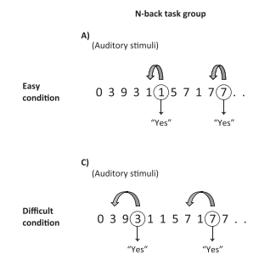
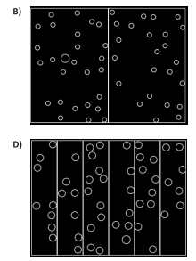
3-4 實驗設計
第三章
在 N-back 任務中， 0 到 9 之間的數字以女性聲音的隨機順序呈現，數字之間有 3 秒的間隔。
SuRT 內容如 ISO/TS 14198 (2012)，受測者被要求找到目標並儘可能快速準確地觸摸它。

Slide 18
3-4 實驗設計
第三章
分析了以下性能指標：駕駛員響應時間、駕駛員轉向操作方差、車道交叉時達到最大轉向角的時間、最大轉向角、達到最大轉向角的轉向操作速度、障礙車輛開始時的時間裕度轉向、越過車道障礙車輛的時間裕度、越過車道後 5 s 內車輛橫向位置的標準差。

Slide 19
3-5 實驗程序
第三章
計算了四個時間點：
（1）從 TOR 到轉向啟動的響應時間（以下稱為“響應時間”
（2）從轉向啟動到車道交叉的時間
（ 3）從轉向開始到車道交叉的轉向角變化
（4）車道交叉後的轉向角變化，在車道交叉後 5 s 計算。

Slide 20
結果
4

Slide 21
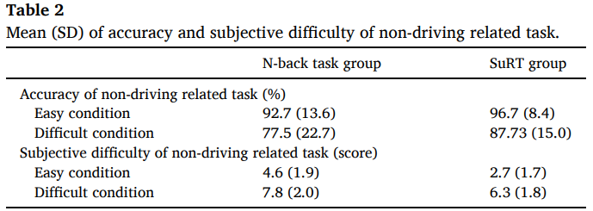
4. 結果
第四章
NDRT在困難條件下的準確度顯著低於在簡單條件下（t = 2.64，df = 20，p = 0.0157），NDRT的主觀難度 困難條件下駕駛相關任務顯著高於簡單條件下（t =-7.72,df=27,p=0.0176）
SuRT 任務組的結果與 N-back 任務組的結果相同：在困難條件下NDRT的準確性顯著低於簡單條件（t = 52，df = 9，p = 0.0176 ），NDRT的主觀難度在困難條件下顯著高於簡單條件（t =-9.61，df=31，p<0.0001）

Slide 22
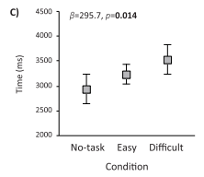
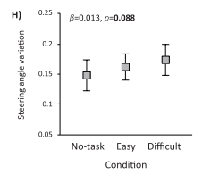
4. 結果
第四章
更大的NDRT難度與從轉向開始到車道交叉的時間增加顯著相關（β = 295.7，z = 2.45，p = 0.014；3C)。
NDRT難度與車道交叉處障礙車輛的時間裕度減少顯著相關 (β=0.012,z=1.71,p=0.08; 3h)

Slide 23
4. 結果
第四章
NDRT的更大主觀難度與響應時間縮短顯著相關（β = -95.6，z = -2.19，p = 0.028）從轉向開始到車道交叉的時間增加（β = 126.8，z = 2.87，p = 0.004）
發現 N-back 任務的高主觀難度與該時間過程中響應時間縮短之間存在關係。發現 N-back 任務的高主觀難度與該時間過程中轉向角變化增加有關。
Notes:
連同從 TOR 到轉向開始的時間過程的結果，這表明自動駕駛期間的高度認知分心可能促進了轉向控制之前的抓握運動，因為對潛在危險的認識有所提高；然而，它最終在規避機動階段增加了時間和轉向角變化。20+24+23+26+15+31+10+9

Slide 24
結果與討論
5

Slide 25
5. 結果與討論
第五章
N-back 任務的難度會在駕駛員完成關鍵安全動作（即，在本研究中，車道交叉）之前影響駕駛性能，而不是而不是在他們完成這些動作之後。
任務切換是必要的（Monsell，2003 年）。不同類型的任務（從認知任務到視覺手動任務）之間的轉換成本（即在任務切換後立即響應較慢）可能導致迴避操作在完成迴避操作之前延遲。
N-back 任務和 SuRT 組的結果表明，兩種NDRT的高度分心導致 TOR 後轉向開始前的響應時間減少。

Slide 26
5. 結果與討論
第五章
Happee et al.(2017) 在 TOR 和障礙物之間使用了 7 秒的時間預算，而本實驗使用了 6 秒。過渡過程中較小的時間裕度可能增強了 SuRT 任務中視覺分心的效果，在車道交叉後車輛穩定性降低。
認知分心對駕駛表現的影響可以抵消視覺分心的影響（He，2012）。因此，未來的自動駕駛研究需要比較 TOR 後僅發生認知分心、僅發生視覺分心以及認知和視覺分心同時發生時的駕駛性能。
N-back組和SuRT組的所有參與者都成功避免了故障車，表明本研究中關鍵事件的難度相對較低。如果參與者在自動駕駛期間執行更困難的NDRT，則可能會產生不同的結果。

Slide 27
THANKS!
Any questions?

